Slide 1
Grupo 7 - Auto
AG7-BT-W
Presentación del proyecto de creación de un Auto controlado a través de una conexión bluetooth o wifi y con toma de datos visibles desde internet.

Slide 2
G7
Otero, Carlos Nahuel.
Gustavo Alberto Godoy.
Maldonado, Dario.
Ruiz, Gloria Beatriz.
LEYTON SEGOVIA, Alejandro Antonio.
LEYTON SEGOVIA, William Bernardo.

Slide 3
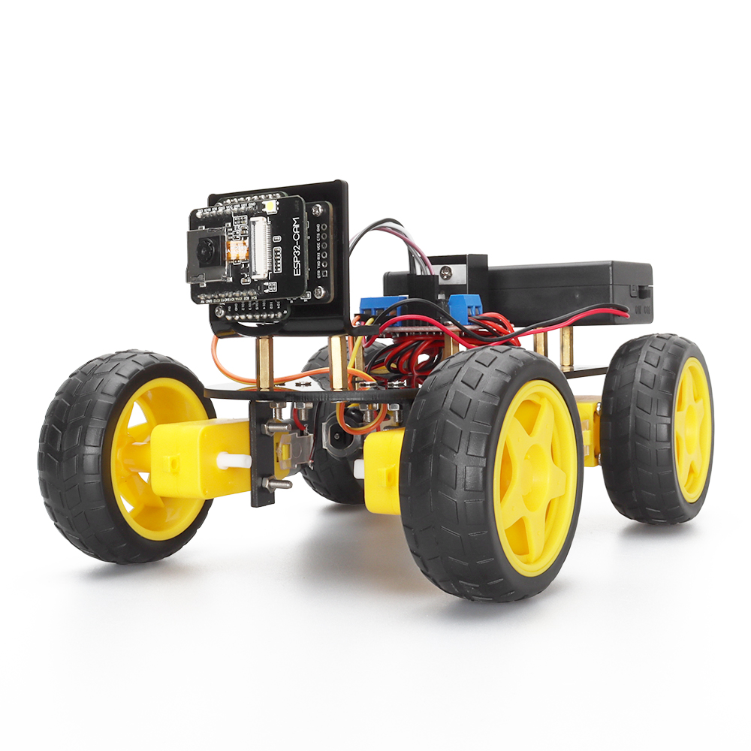
Auto AG7-BT-W
Caracteristicas:
Cantidad de ruedas: 4
Tracción: 4wd
Dirección: por diferencia de giro en las ruedas
Alimentación: 4 pilas de tamaño AA o baterias 18650
Estructura: plastica o madera
Placa de control : ESP32
Control remoto: por conexion wifi o bluetooth
Extras:
Sensor de proximidad
Camara
Sensores de T, H, voltaje, corriente, etc.
Imagen ilustrativa

Slide 4
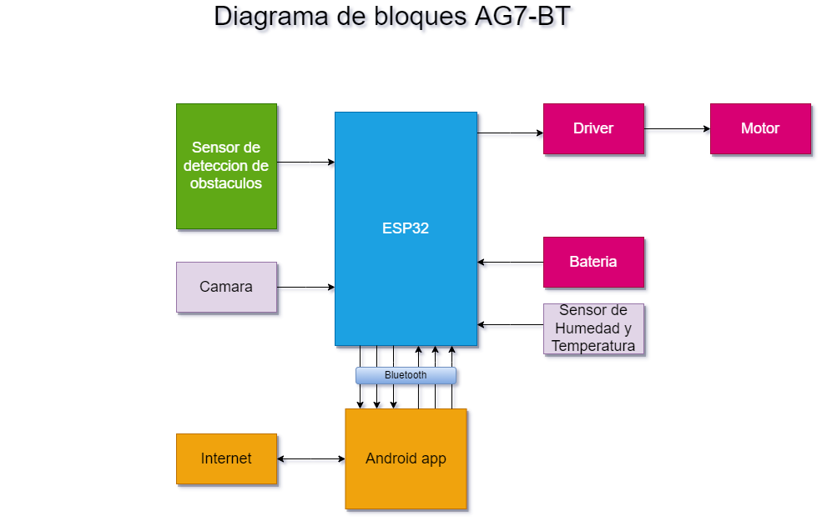
AG7-BT-W
Diagrama de Bloques.

Slide 5
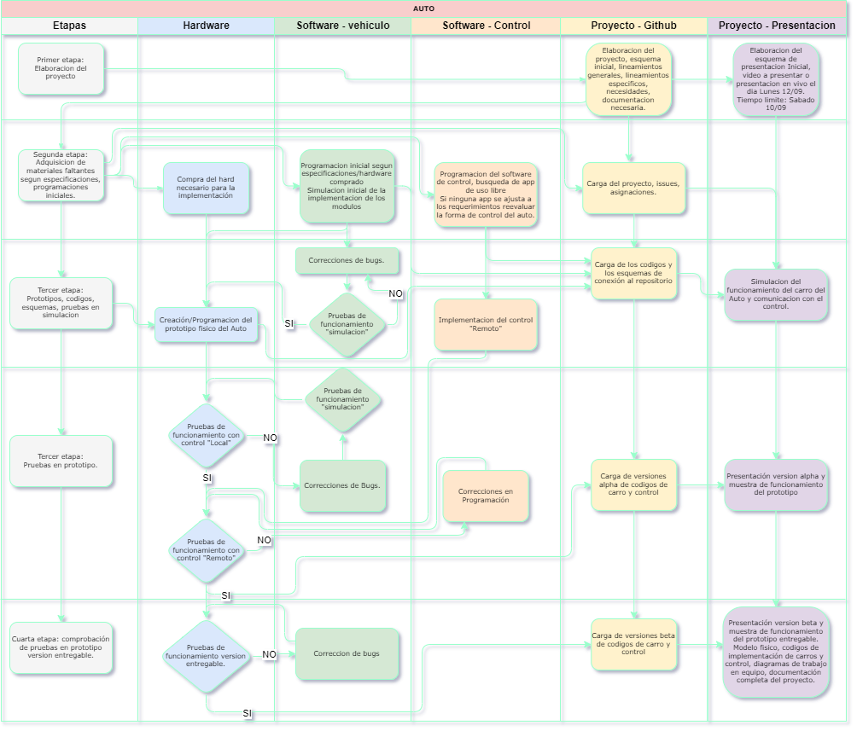
Diagrama de Actividades

Slide 6
Las areas dispuestas para el proyecto se han planteado de la siguiente manera:
Software -> control remoto
Proyecto -> Github
Proyecto -> Presentación.
Hardware
Software -> carro

Slide 7
Hardware
Realizará el ensamble físico del prototipo.
Realizará las pruebas de funcionamiento con control Local
Realizará las pruebas de funcionamiento con control remoto
Realizará las pruebas finales de cada versión del prototipo antes de cada entrega.

Slide 8
Software -> Carro
Realizará el programa inicial del carro según las especificaciones planteadas.
Realizará las pruebas de funcionamiento con Simulador.
Realizará las correccoines de bugs encontrados en las pruebas del modelo físico.
Realizará la depuración del Código.

Slide 9
Software -> Control
Realizará la busqueda de la app que permita controlar el carro.
Realizará la busqueda de la la interfaz web que permita visualizer lo datos recolectados.
Comprobará el funcionamiento de los módulos remotos.
Diagramará la presentación de datos al usuario.

Slide 10
Proyecto -> Github
Realizará la creación y carga del Proyecto.
Realizará la asignación de issues y seguimiento de las mismas.
Cargará las versiones alpha y beta de la implementación, hara el control de versions, ramas, pull-request.
Comprobará el Código ante cada presentación/entrega.

Slide 11
Proyecto -> Presentación
Realizará la presentación inicial.
Realizará la presentación de los resultados de las simulaciones.
Realizará la presentación de los resultados de las pruebas del modelo fisico.
Elaborará la presentación final de la implementación.

